Slide 2
EAM Jetzt Starten
Erfolgsfaktoren zur erfolgreichen Implementierung von Unternehmensarchitektur-management in Ihrem Unternehmen

Slide 3
MODERATOR
REFERENT
Anna mohn
PEDRAm ASADI
Marketing & Kommunikation
Consultant / Produktmanagement ADOIT

Slide 4
In unserem Webinar zeigen wir Ihnen anhand konkreter Beispiele Ziele und Nutzen von EAM auf. Sie erhalten einen Einblick in folgende Themenbereiche:
Grundlagen des Enterprise Architecture Management – was ist EAM?
Umsetzung von EAM – wie realisiere ich EAM in meinem Unternehmen?
Transparenz schaffen und Optimierungspotentiale identifizieren – wie unterstützt mich ADOIT bei meiner EAM-Initiative?

Slide 10
EAM Jetzt Starten
Erfolgsfaktoren zur erfolgreichen Implementierung von Unternehmensarchitektur-management in Ihrem Unternehmen

Slide 11
Was ist EAM?
Wozu benötige ich EAM? Inwiefern hilft mir ein Verständnis der Unternehmensarchitektur?
Wie beginne ich meine EAM-Initiative?
Zusammenspiel EAM und The Open Group Architecture Framework Vorgehensmodell zur Beantwortung der initialen Fragestellungen EAM mit ADOIT
Zusammenfassung & Generelle Empfehlungen
Weitere Szenarien in EAM EAM-Checkliste

Slide 12
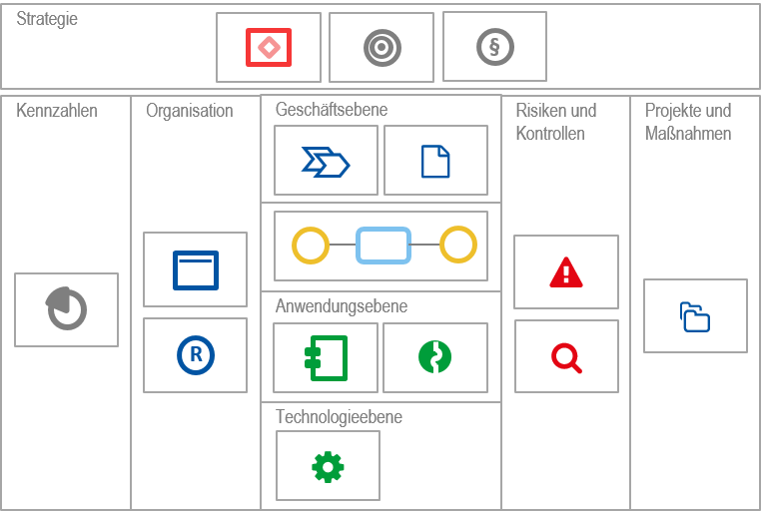
Enterprise Architecture Management – Eine Begriffsbestimmung
Enterprise Architecture Management (EAM) beschreibt die Zusammenhänge des Unternehmens bzw. ganzer Unternehmensnetzwerke sowie deren Weiterentwicklung. Dabei spielt die Erhebung, Abbildung und Analyse der elementaren Gestaltungsobjekte eines Unternehmens (z. B.: Ziele, Produkte, Fähigkeiten, Prozesse, Risiken, Anwendungen und Schnittstellen) eine wesentliche Rolle.
Notes:
1. Zusammenhänge des Unternehmens bzw. ganzer Unternehmensnetzwerke
2. Sicherstellung der vorgabenkonformen Zusammenhänge und zielgerichtete Weiterentwicklung des Unternehmens (anhand Projekten → nächste Folie)

Slide 13
Enterprise Architecture Management – Eine Begriffsbestimmung
Enterprise Architecture
Daten- strukturen
Geschäfts- strategie
Server und Plattformen
Software Komponenten
Organisations-struktur
Detailstrukturen
Prozesse
Typischer Inhalt von BPM-Werkzeugen
Typischer Inhalt von CMS/CMDB
Nach: Prof. Winter, Universität St.Gallen
Notes:
Verschiedene Spezialdisziplinen in den Unternehmen etabliert mit verschiedenen Inhalten (z.B. BPM → Prozesse / Config Mgmt → CIs (Server, Plattform, Clients usw.)
=> EAM soll Zusammenhänge zwischen prozessualen, strategischen und technischen Zielen/Komponenten herstellen und zwischen den Detailbereichen Schnittstellen herstellen
Allerdings: Richtige Flughöhe wichtig! z.B. ist nicht jeder einzelne Client relevant in Relation zu den Geschäftsprozessen
Wichtig für Unternehmensarchitekt: Die Abhängigkeiten zw. einzelnen Disziplinen erkennen.

Slide 14
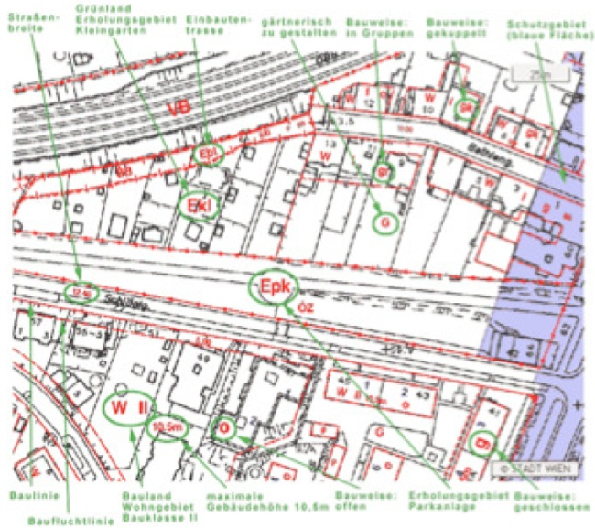
Enterprise Architecture Management – Eine Analogie zur Städteplanung
Bebauungsplan
Bauordnung
Gebäudeplanung
IT-Bebauungsplan
Architekturprinzipien
Softwarearchitektur
Notes:
Bebauungsplan => Welche Gebäude, welche Verbindungen (Straßen), Grünflächen usw.
IT-Bebauungsplan => Welche Anwendungen, welche Abhängigkeiten (Schnittstellen) usw.
Bebauungsplan entwickelt sicht nicht unstrukturiert weiter, sondern folgt einer gewissen Bauordnung, welche sich aus übergeordneten Zielen (z.B. Energieeffizien, Landschaftsbild) ableitet.
Architekturprinzipien als allgemeingültiges Regelwerk für den IT-Bebauungsplan => leitet sich aus der (IT-) Strategie des Unternehmens ab.
Gebäudeplanung (sehr detailliert) – vgl. Softwarearchitektur ➔ Flughöhe von vorhin ➔ ggf. nicht Teil des Architekturmodells!

Slide 15
Warum benötigt man ein Verständnis von Architektur?
Winchester Mystery House
Quelle: http://i2.wp.com/99percentinvisible.org/wp-content/uploads/2015/04/Winchester_Mystery_House_San_Jose_CA_C31107.jpg
Notes:
Wahrzeichen in San Jose, Kalifornien
161 Räume, 4 Stockwerke, 40 Schlafzimmer, 47 Kamine, 17 Schornsteine, 1000 Fenster
Gebäude entstand stückchenweise
Es wurden ständig neue Räume hinzugefügt
Ein einheitlicher Bauplan existierte nicht

Slide 16
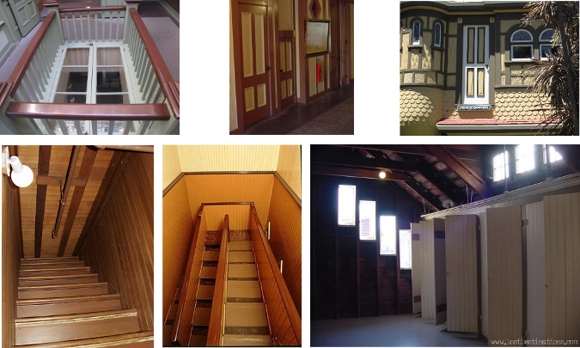
Warum benötigt man ein Verständnis von Architektur?
Winchester Mystery House
Quelle: http://stargazermercantile.com/wp-content/uploads/2013/03/winchester-across.png
Notes:
Einzelne Teile in sich geschlossen gut verarbeitet
Im Gesamtbild ergaben die aber keinen Sinn

Slide 17
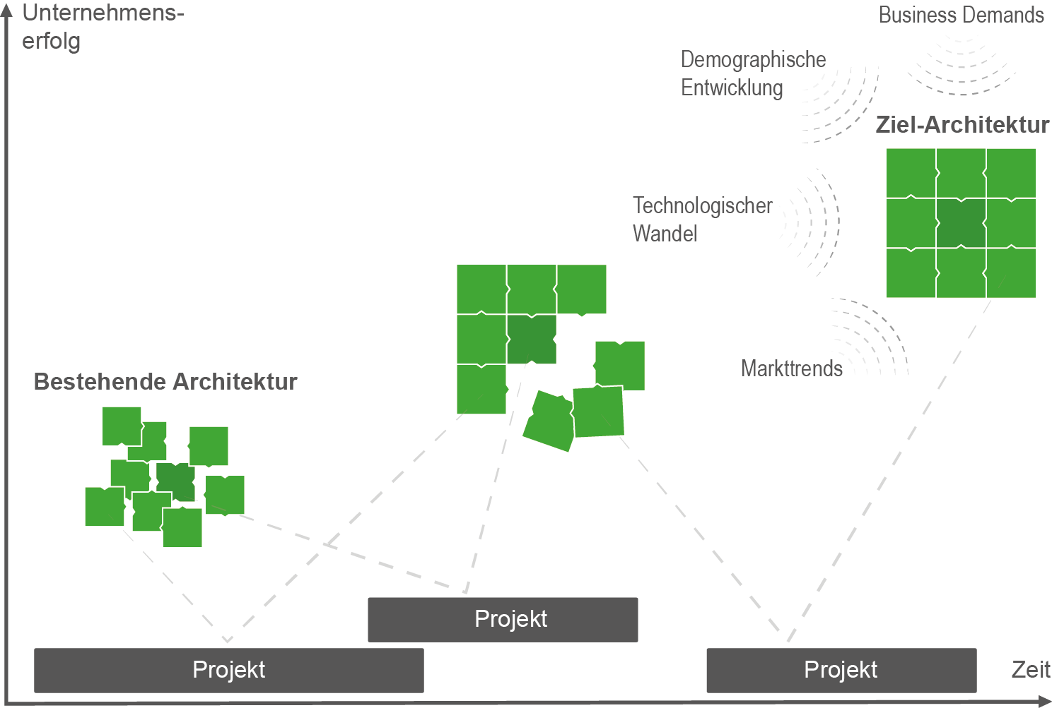
Wozu brauche ich EAM?

Slide 18
Was ist EAM?
Wozu benötige ich EAM? Inwiefern hilft mir ein Verständnis der Unternehmensarchitektur?
Wie beginne ich meine EAM-Initiative?
Zusammenspiel EAM und The Open Group Architecture Framework Vorgehensmodell zur Beantwortung der initialen Fragestellungen EAM mit ADOIT
Zusammenfassung & Generelle Empfehlungen
Weitere Szenarien in EAM EAM-Checkliste

Slide 19
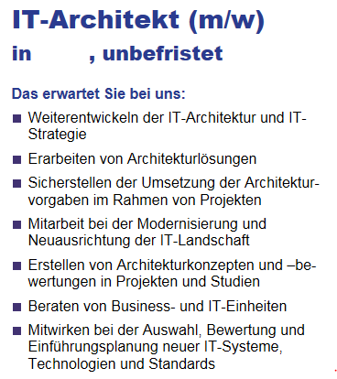
Die Rolle des IT-Architekten
Beispielhafte Stellenausschreibung
Welche Anwendungen sind von einem I-Explorer-Upgrade betroffen?
Passt diese Anwendung in unsere Architektur?
Ist dieses System / diese Änderung «architektur-konform»?
Wie bewertet das Architekturmanagement diese Anforderung?
Welche Schnittstellen existieren?

Slide 20
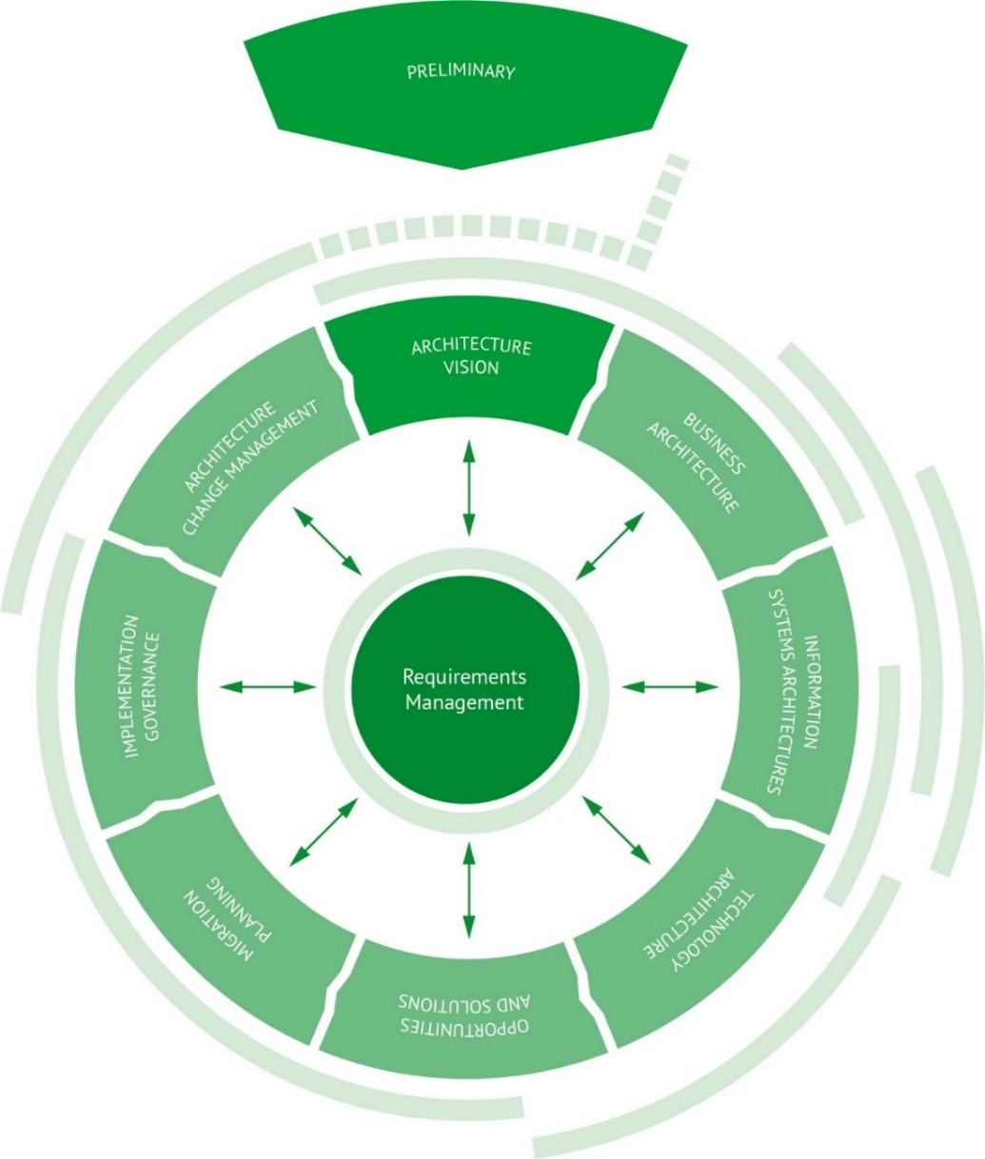
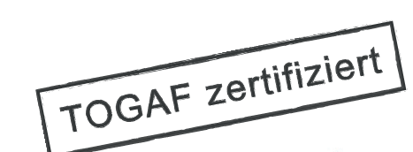
Zusammenspiel EAM und Open Group Architecture Framework
Start der EAM Initiative
Notes:
Pr: Vorbereitung in der Organisation, Prinzipien definieren, Vorgehensmodell definieren
AV: Geltungsbereich, Stakeholder
BAT: IST, SOLL Architektur, GAP-Analyse
OE: Projekte definieren + priorisieren
MP: Analyse & Konkretisierung der projekte
IG: Durchführung & Überwachung der Projekte
CM: Change Management Prozess (laufend)
RM: Anforderungsdefinition für die nächsten Projekte bzw. ADM-Zyklen

Slide 21
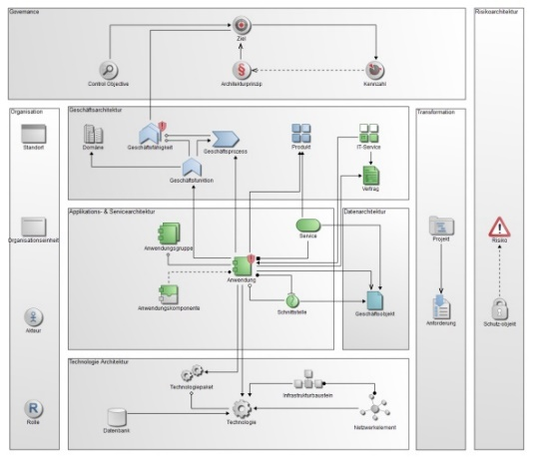
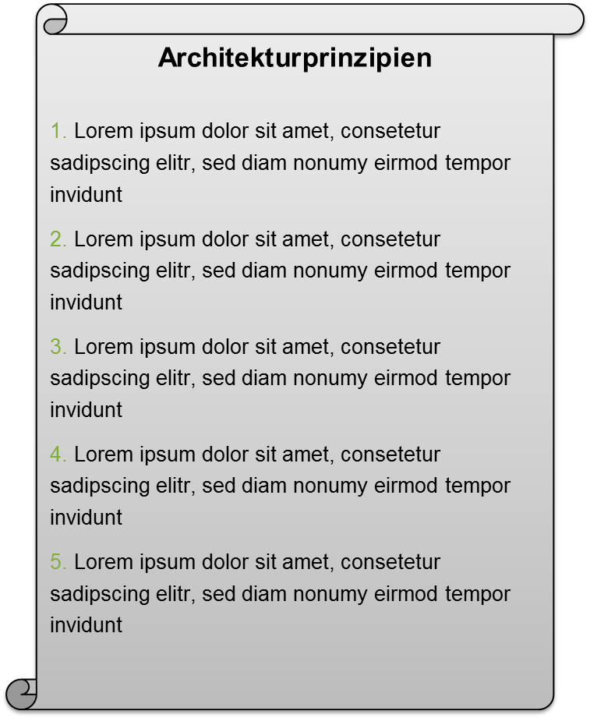
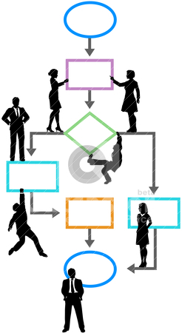
Zentrale Entscheidungen für die Umsetzung von Architekturmanagement
Wie verwalte ich meine Architektur-Informationen?
Wie steuere ich meine Architektur?
Wie positioniere ich die EA-Funktion im Unternehmen?
Architektur Repository
Architekturprinzipien
Prozesse und Verantwortlichkeiten
Notes:
Verwaltung
Architektur-Informationen geben Anworten auf Fragen wie bspw. welche SST, welche Technologien nutzen Anwendungen => zentrale Informationsquelle für architektur-relevante Daten (z.B. Anwendungen, Schnittstellen, Prozesse)
Steuerung
Weiterentwicklung / Fragen zur Architekturkonformität usw.
Positionierung
Wo in der bestehenden PLK / in den bestehenden Prozessen?

Slide 22
Vorgehensmodell zur Beantwortung der initialen Fragestellungen
Prozesse, Rollen und Verantwort-lichkeiten definieren
Ergebnistypen (Deliverables) von EAM definieren
Geltungsbereich der EAM- Initiative festlegen
Stakeholder-analyse / Interviews durchführen
Architektur-prinzipien ableiten
Beschreibungs-modell festlegen
Patterns zur Beschreibung der Architektur entwickeln

Slide 23
Vorgehensmodell zur Beantwortung der initialen Fragestellungen
Prozesse, Rollen und Verantwort-lichkeiten definieren
Ergebnistypen (Deliverables) von EAM definieren
Geltungsbereich der EAM- Initiative festlegen
Stakeholder-analyse / Interviews durchführen
Architektur-prinzipien ableiten
Beschreibungs-modell festlegen
Patterns zur Beschreibung der Architektur entwickeln
Notes:
Geltungsbereich der EAM Initiative festlegen:
Was ist das Ziel unserer EAM-Initiative?
Welche Unternehmensbereiche umfasst diese Initiative?
Wer sind die Stakeholder, mit denen gesprochen werden muss?
Welche Aufgabengebiete gibt es?
Wie sind die Prioritäten verteilt?
Kein Big Bang Approach!

Slide 24
Vorgehensmodell zur Beantwortung der initialen Fragestellungen
Prozesse, Rollen und Verantwort-lichkeiten definieren
Ergebnistypen (Deliverables) von EAM definieren
Geltungsbereich der EAM Initiative festlegen
Stakeholder-analyse / Interviews durchführen
Architektur-prinzipien ableiten
Beschreibungs-modell festlegen
Patterns zur Beschreibung der Architektur entwickeln
Architekturprinzipien
Notes:
1. Stakeholder-Interviews zur EAM-Initiative
2. Zusammenfassung der Interviews in einzelne Statements
3. Identifizierung und Kategorisierung der Statements zu klar formulierten Architekturprinzipien
4. Definition von Architekturprinzipien

Slide 25
Architekturprinzipien ableiten
Prinzip | Geschäftsobjekte werden zentral in jeweils einer Anwendung erstellt und über Schnittstellen an andere Anwendung verteilt (keine Datenredundanz).
Begründung | Die redundante Speicherung und Modifikation von Stamm- und Bewegungsdaten führt idR zu Inkonsistenzen. Es muss für jedes Geschäftsobjekt ein führendes System definiert sein.
Zugrundeliegende Statements | CSO: «Keine Datenredundanz».
Kennzahl | Geschäftsobjekte (Stamm- und Bewegungsdaten), welche von mehr als einer Anwendung erstellt / modifiziert werden.
Risiko bei Umsetzung | -
Risiko bei Nicht-Umsetzung | Dateninkonsistenz und/oder -redundanz.
Notes:
1. Stakeholder-Interviews zur EAM-Initiative
2. Zusammenfassung der Interviews in einzelne Statements
3. Identifizierung und Kategorisierung der Statements zu klar formulierten Architekturprinzipien
4. Definition von Architekturprinzipien

Slide 26
Vorgehensmodell zur Beantwortung der initialen Fragestellungen
Prozesse, Rollen und Verantwort-lichkeiten definieren
Ergebnistypen (Deliverables) von EAM definieren
Geltungsbereich der EAM Initiative festlegen
Stakeholder-analyse / Interviews durchführen
Architektur-prinzipien ableiten
Beschreibungs-modell festlegen
Patterns zur Beschreibung der Architektur entwickeln
Prozesse und Verantwortlichkeiten

Slide 27
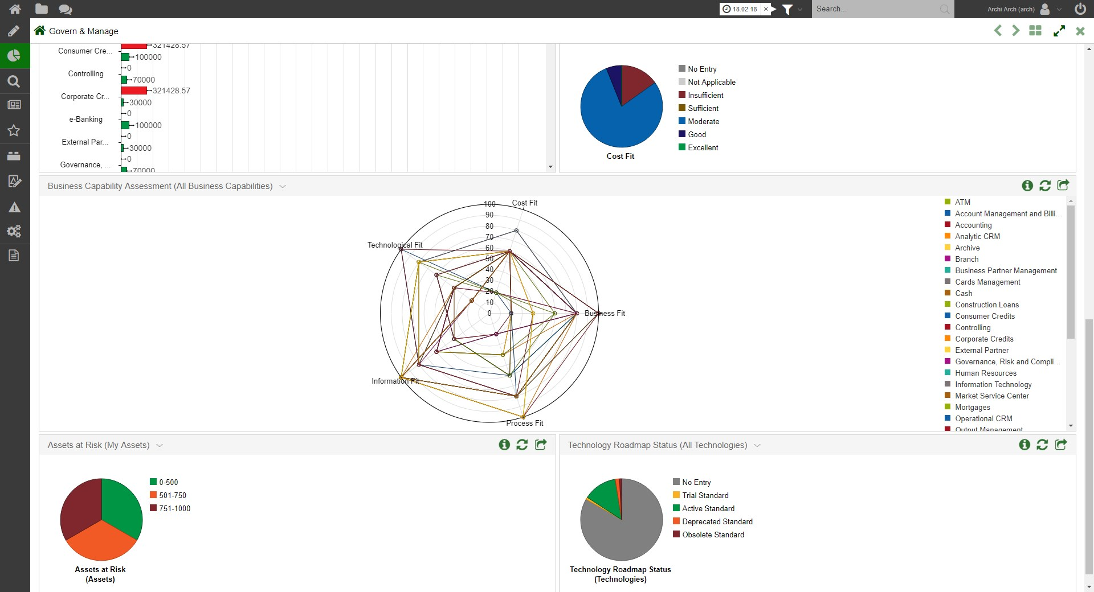
Prozesse, Rollen und Verantwortlichkeiten definieren
Wer pflegt Informationen?
Architekten
Anwendungsverantwortliche
Prozessmanager
Technologieverantwortliche
Wer überprüft Informationen?
Wer konsumiert Informationen?
Wer muss informiert werden?

Slide 28
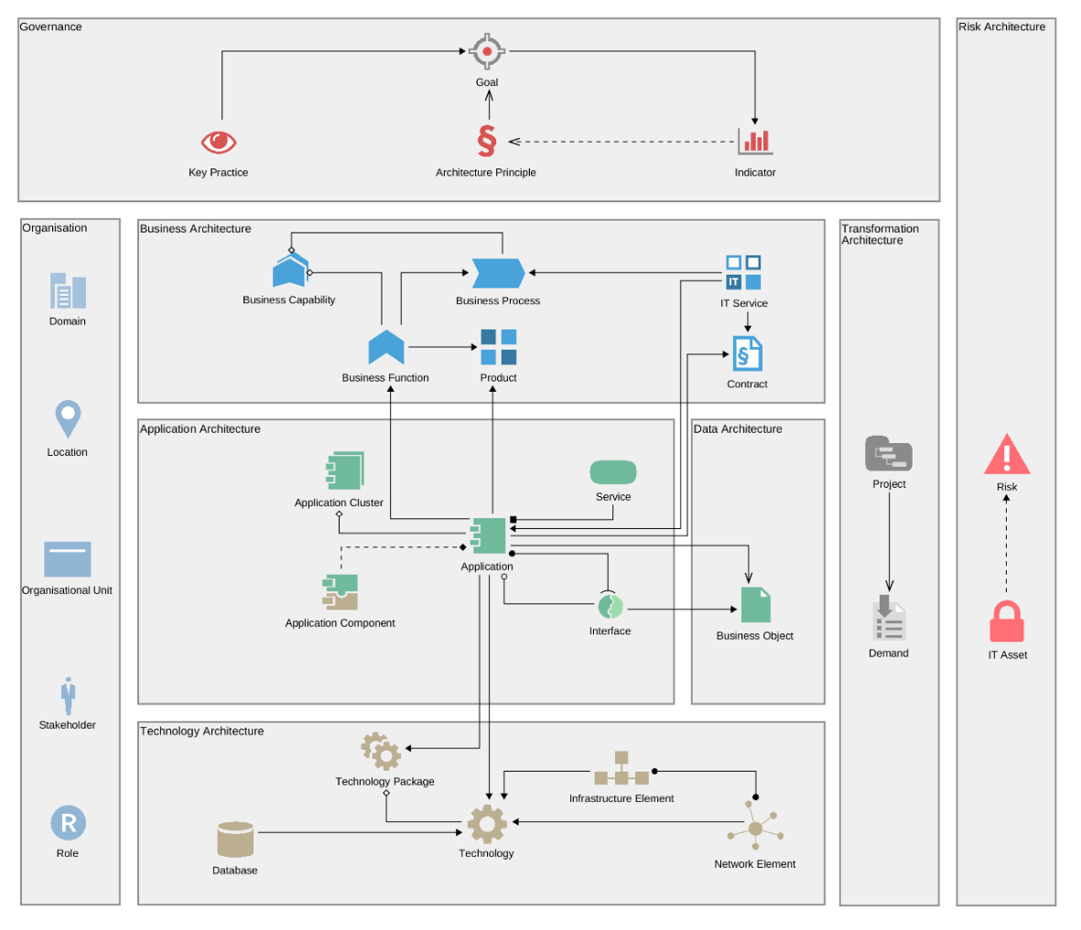
Prozesse, Rollen und Verantwortlichkeiten definieren


schreiben
Architekt
Erstellt und analysiert die gesamte Unternehmensarchitektur


Contributor
z. B. Anwendungsverantwortlicher, pflegt und aktualisiert Detailinformationen zu seinen Anwendungen


Reader
Konsumiert und analysiert Architekturdaten über das Organisationsportal

Slide 29
Prozesse, Rollen und Verantwortlichkeiten definieren


Lesezugriff
Architekt
Erstellt und analysiert die gesamte Unternehmensarchitektur


schreiben
Contributor
z. B. Anwendungsverantwortlicher, pflegt und aktualisiert Detailinformationen zu seinen Anwendungen


Konfigurierbar bis auf Attributebene
Reader
Konsumiert und analysiert Architekturdaten über das Organisationsportal

Slide 30
Prozesse, Rollen und Verantwortlichkeiten definieren


kein Zugriff
Architekt
Erstellt und analysiert die gesamte Unternehmensarchitektur


Contributor
z. B. Anwendungsverantwortlicher, pflegt und aktualisiert Detailinformationen zu seinen Anwendungen


lesen
Reader
Konsumiert und analysiert Architekturdaten über das Organisationsportal

Slide 31
Ergebnistypen (Deliverables) von EAM definieren
Ziele / Informationsbedarf / Ergebnistypen | Rolle | Priorität
Welche Auswirkungen hat die Abschaltung einer Anwendung für meine Unternehmensarchitektur? | Enterprise Architect | 1
Liste aller produktiven Anwendungen inkl. Verantwortlichkeiten und fachl. Beschreibung | Anwendungsverantwortliche Fachbereich (Reader) | 1
Datenflüsse (aus Sicht eines Geschäftsobjekts) – Welche Anwendungen verarbeiten welche GO und über welche SST wird ein GO transportiert? | Fachbereich (Reader) Daten-Owner | 2
…

Slide 32
Vorgehensmodell zur Beantwortung der initialen Fragestellungen
Prozesse, Rollen und Verantwort-lichkeiten definieren
Ergebnistypen (Deliverables) von EAM definieren
Geltungsbereich der EAM Initiative festlegen
Stakeholder-analyse / Interviews durchführen
Architektur-prinzipien ableiten
Beschreibungs-modell festlegen
Patterns zur Beschreibung der Architektur entwickeln
Architektur-Repository

Slide 33
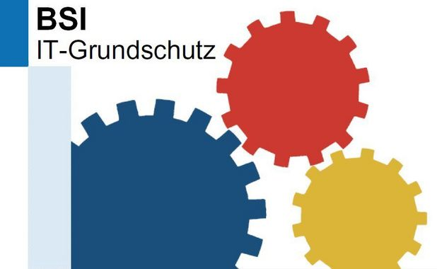
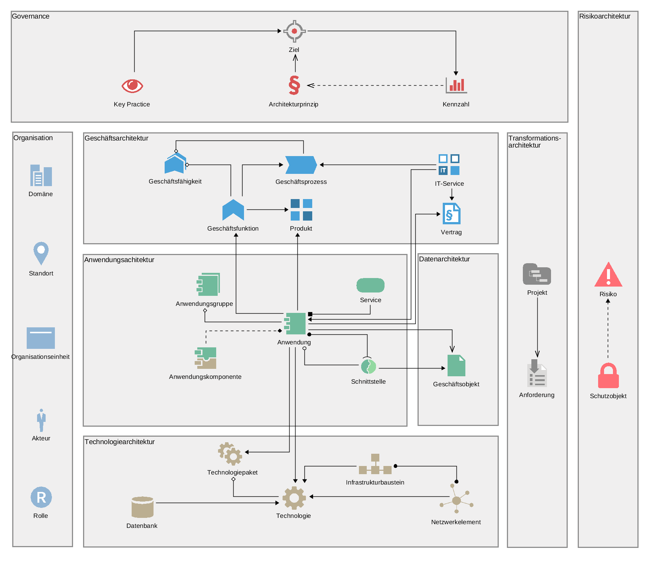
Beschreibungsmodell festlegen

Slide 34
Patterns zur Beschreibung der Architektur entwickeln
Zentrale vs. Dezentrale Datenverwaltung vs. Mischform
Wie soll die Datenerfassung und -pflege erfolgen?
Prüfung der Datenaktualität – Pflegeprozess
Welche Gestaltungsobjekte sollen nach welchen Abständen reevaluiert werden?
Wer soll diese bearbeiten dürfen?
Validierung der Architekturinformationen
Nach welchen Kriterien sollen Objekte im Repository validiert werden?
Was sind die Pflichtattribute zur Befüllung des Architektur-Repositorys?
Modell- und Objektgruppenstruktur
Nach welcher Struktur sollen Objekte und Modelle im Repository abgelegt werden?
uvm.

Slide 35
Notes:
Was soll gezeigt werden?
Benutzeroberfläche
Neue Anwendung erstellen: ADOIT + Beschreibung + Verantwortliche Person + Architekturprinzip + Geschäftsobjekt
Definierte Architekturprinzipien und Bewerten der Architekturkonformität → schlechte Konformität von PAS
Portfolio mit verantworteten Anwendungen → schlechte Bewertung von PAS
Projekt zur Ersetzung von PAS
Vorkonfigurierte Sichten und Fragen beantworten:
Welche Auswirkungen hat die Abschaltung einer Anwendung für meine Unternehmensarchitektur? (Architekt) → BIA
Liste aller produktiven Anwendungen inkl. Verantwortlichkeiten und fachl. Beschreibung (App. Owner, fachlicher Leser) → Suche & Analyse
Welche Anwendungen verarbeiten welche GO und über welche SST wird ein GO transportiert? (Daten Manager, fachlicher Leser) → CRUD-Matrix
Reporting Board
Organisationsportal

Slide 36
Was ist EAM?
Wozu benötige ich EAM? Inwiefern hilft mir ein Verständnis der Unternehmensarchitektur?
Wie beginne ich meine EAM-Initiative?
Zusammenspiel EAM und The Open Group Architecture Framework Vorgehensmodell zur Beantwortung der initialen Fragestellungen EAM mit ADOIT
Zusammenfassung & Generelle Empfehlungen
Weitere Szenarien in EAM EAM-Checkliste

Slide 37
Zusammenhänge – Beispiel
Prinzip | Geschäftsobjekte werden zentral in jeweils einer Anwendung erstellt und über Schnittstellen an andere Anwendung verteilt (keine Datenredundanz).
Architektur-Repository
Prozesse und Verantwortlichkeiten | Anwendungsverantwortliche müssen definieren und laufend verifizieren, welche Geschäftsobjekte wie genutzt werden (Create, Read, Update, Delete). Bei Neuimplementierungen muss diese Abhängigkeit vorab geklärt werden.
Ergebnistypen
Anwendung
CRUD
Geschäfts-objekt
Bestellung
Auftrag
Partner
SAP ERP
CRUD
CUD
EasyPartner
R
R
CUD
eShop
CU
R

Slide 38
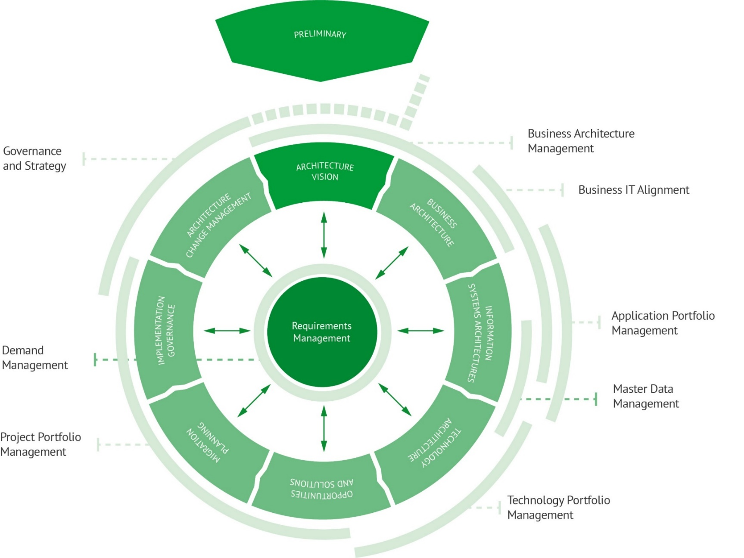
Weitere Szenarien in EAM

Slide 39
EAM-Checkliste – Der Weg zum Erfolg
Kleine Schritte (kein Big Bang Approach)
Frühe Festlegung überschaubarer und messbarer Ziele
Zu Beginn minimales (aber zielorientiertes) Metamodell
Einführung eines tragenden Rollenkonzepts
Definition von EAM-Prozessen
Einfacher Zugang für alle Beteiligte zu den EAM-Informationen
Dahingehend konsequente Werkzeugunterstützung
Überführung der Projektergebnisse in die Linie

Slide 40
Starten Sie EAM mit ADOIT
ADOIT – die EAM-Suite der nächsten Generation
100 % webbasiert
TOGAF-zertifiziert
Rollenbasierte Zugriffe
Automatisches Modellieren mittels Live-Impact- Analyse
Zeitpunktbezogene Auswertungen und Sichten
Maßgeschneiderte Reports
“Leader” unter den besten EAM-Suites in The Forrester Wave™: “Enterprise Architecture Management Suites, Q2 2017”
Lernen Sie unsere EAM-Suite kennen!
www.boc-group.com/adoit

Slide 42
Starten Sie EAM gemeinsam mit uns
Sie haben eine Aufgabe, für die Sie Unterstützung benötigen?
Aufbau von Enterprise Architecture Management
Erstellung von Applikations- und Servicearchitekturen
Umsetzung von Master Data Management
Aufbau von IT Governance
Einführung ITIL – Prozesse und Organisation
Business IT Alignment
uvm.
Wir unterstützen Sie mit mehr als 20 Jahren Beratungserfahrung.
KONTAKTIEREN SIE UNS NOCH HEUTE!
www.boc-group.com/kontakt

Slide 43
Webinare & Events
Entdecken Sie unser umfangreiches Portfolio

Slide 44
ADOIT 8.3 auf einen Blick
Gestalten Sie Änderungen in Ihrer Unternehmensarchitektur aktiv mit
EAM in der Praxis
Making ArchiMate Business-fit
Optimieren Sie Ihre IT
Prozesse und Leistungen standardisiert und Risiken unter Kontrolle
Auf der Suche nach einer EAM-Suite?
Kriterien und Best-Practices in der Toolauswahl
Umsetzung der EU-Datenschutzgrundverordnung (DSGVO)
mit ADOIT

